Slide 1


Grupo de Inteligencia Artificial y Cómputo de Alto Rendimiento
11 de junio de 2025
Subsecretaría de Desarrollo Tecnológico, Vinculación e Innovación
1

Slide 2

Objetivo
Consolidar a México como líder en inteligencia artificial mediante el impulso a la investigación, el desarrollo tecnológico, el fortalecimiento de capacidades nacionales en cómputo de alto rendimiento y la formación de talento altamente especializado con el propósito de generar soluciones que atiendan desafíos prioritarios del país en sectores clave

Slide 3




















Instituciones participantes

Slide 4

Áreas de interés
Investigación y desarrollo tecnológico
Apoyo transversal a sectores estratégicos
Formación de expertos
Consolidación de infraestructura HPC y telecomunicaciones
Vinculación internacional
Normativa en IA

Slide 5
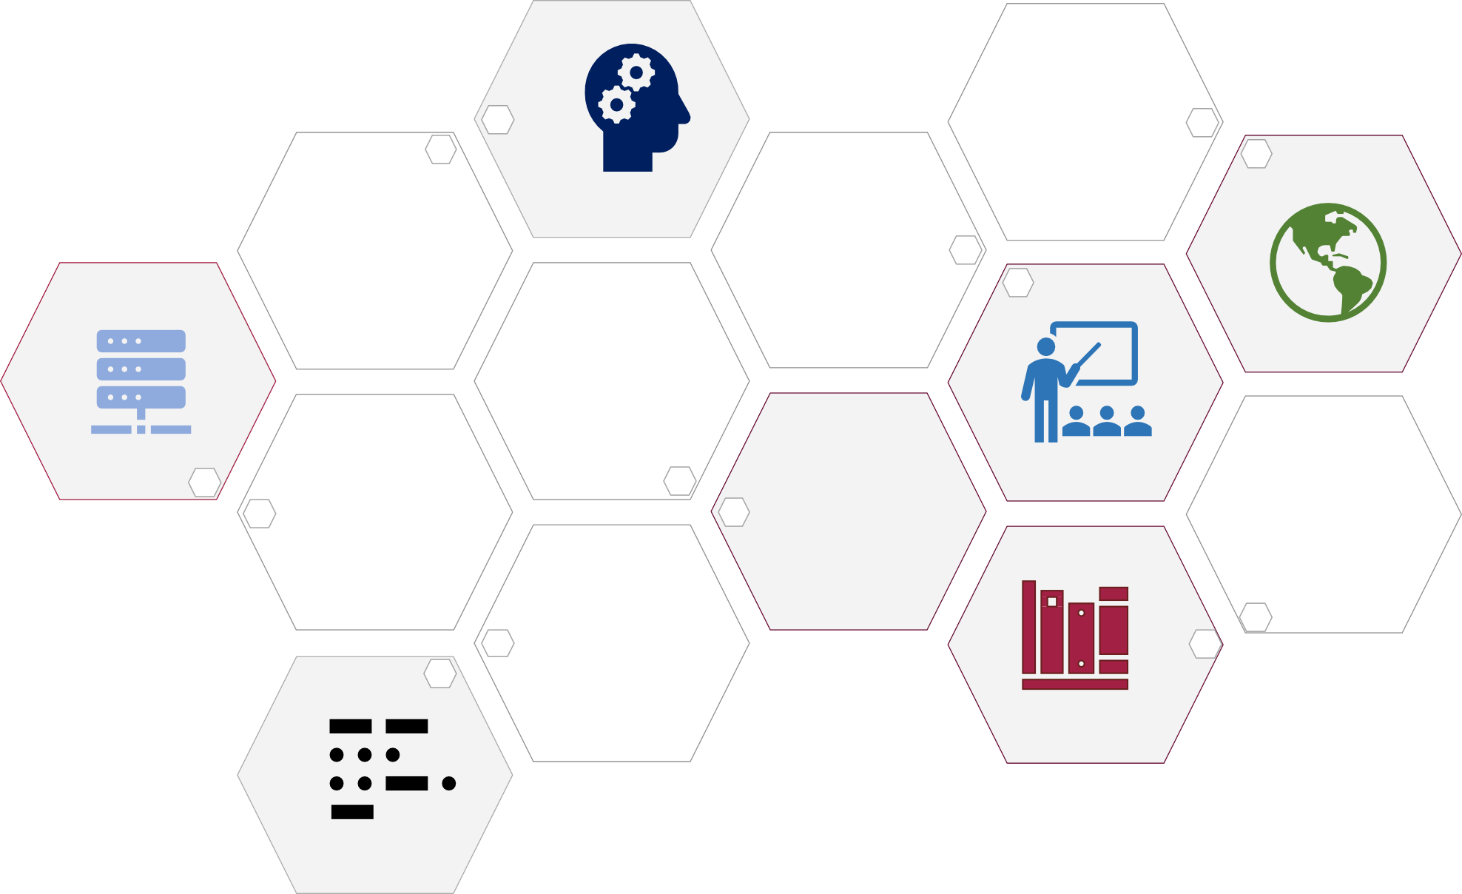
Comisiones
Vinculación
internacional
HPC y Telecom.
Educación
Investigación y desarrollo
Vinculación con el sector industrial, comercial y de servicios
Análisis
Normativo
Asesora

Slide 6
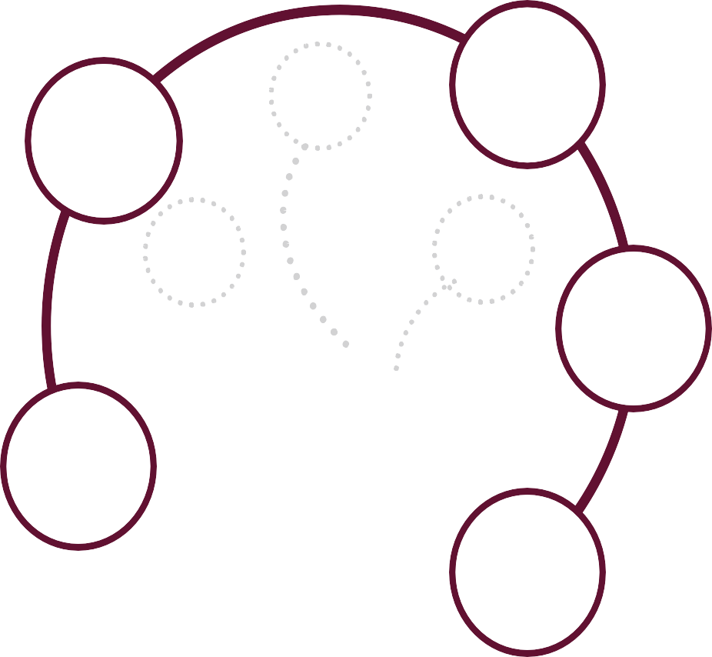



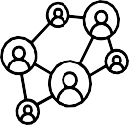
Proyectos
Cluster Nacional de Supercómputo e Inteligencia
Artificial
Vinculación institucional
I. Diagnóstico
Identificación capacidades
Investigación y desarrollo
II. Diseño
Organizacional y Técnico
Atención a problemas prioritarios
Interconectar centros de supercómputo nacionales y el LNIA
III. Implementación
Habilitación y Proyectos Piloto
IV. Vinculación
Consolidación
Colaboración Nacional e internacional

Slide 7
Proyectos
Directorio de expertos en IA y HPC
Comisón de Investigación y Desarrollo
Desarrollo
tecnológico
Capacidades
técnicas
Expertos
Proyectos
Áreas de Interés

Slide 8

Proyectos
Diagnóstico de HPC y telecomunicaciones
Comisón de HPC y Telecomunicaciones
Centros de datos
Energía
Ejes de
evaluación
Almacenamiento
Telecomuincaciones
Seguridad

Slide 9




Proyectos
Regulación de la Inteligencia Artificial en México
Adaptabilidad
tecnológica
Comisón de Análisis normativo
Propiedad intelectual
Derechos humanos y Ética
Evaluación de riesgos y seguridad
Transparencia y explicabilidad

Slide 10






Proyectos
Educación
Vinculación internacional
Investigación
Colaboración
Comisón de internacionalización
Embajadas
Institutos
Universidades
ONGs
Iniciativa Privada
Desarrollo tecnológico
Startups
Financiamiento

Slide 11
Proyectos
IA para el Apoyo al Diagnóstico de Cáncer de Mama
Herramienta de IA para apoyar el diagnóstico temprano de cáncer de mama a partir del análisis automatizado de mastografías
Resultados esperados
Ejemplos de uso
Modelo de IA con alta precisión y explicabilidad
Sistema que respalda decisiones clínicas en contextos de alta demanda o baja disponibilidad de especialistas
Ayuda a mujeres en comunidades rurales o marginadas
Tecnología precisa aprobada por especialistas
Menos tiempo para identificar casos
Plataforma funcional capaz de señalar visualmente las regiones sospechosas en la mastografía, facilitando su interpretación por personal médico no especializado.
Centros comunitarios
Unidades móviles de detección
Ambientes hospitalarios
Clinicas sin radiólogos

Slide 12
Proyectos
Gestión sin papel
Sistema de gestión institucional sin papel basado en IA para la automatización del acceso, organización y procesamiento de la información y documentación integral y eficiente
Resultados esperados
  Disminución del uso de papel y costos
  Eficiencia en procesos administrativos
  Más transparencia y rendición de cuentas
  Sistema de información unificado entre instituciones de gobierno
Aspectos innovadores
Extracción de información
Flujos de trabajo inteligentes
Predecir y actuar

Slide 13
Proyectos
IA para negocios
Desarrollar e implementar sistemas de IA que provean inteligencia estratégica en tiempo real para tomadores de decisiones del sector económico de México
Resultados esperados:
  Nuevas metodologías para el análisis de mercados globales
  Posicionamiento del laboratorio como referente nacional e internacional en análisis económico basado en IA.
Ejemplos de uso
Evaluación de escenarios
Tendencias mercados
Segmentación de clientes
Planeación de asignación de recursos

Slide 14
Proyectos
IA sísmica: Prevención y Protección Civil
Modelo que mejora la explicación sobre la actividad del Popocatépetl. Utiliza las vibraciones naturales de la Tierra y la IA para encontrar terremotos ocultos.
Resultados esperados:
  Mejorar la localización de actividad sísmica.
  Mejor identificación de microsismos
  Integrar el modelo con CENAPRED para un mejor monitoreo volcánico.
Ejemplos de uso
Detección sismica
Protección civil
Toma de decisiones
Advertencias volcánicas

Slide 15

Gracias
15

